Slide 1
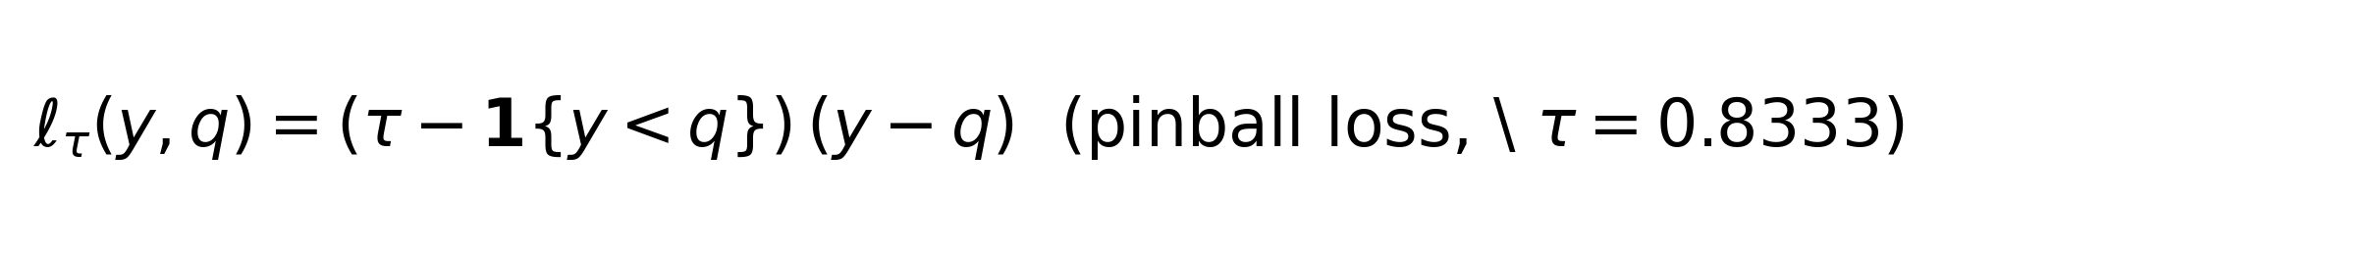
Predikce živě narozených dětí v ČR (2025-2029)
Bayesovský ensemble model
Cíl: krátkodobý nowcast (2025 Q3) a roční predikce 2025–2029
Výstup č. 1: intervaly 5–95 % (interpretujeme je jako nejistotu predikce)
Výstup č. 2: + plánovací kvantil τ = 0.8333 dle
Potenciální aplikace výsledků: plánování kapacit (MŠ/školy, zdravotnictví, regiony)
Notes:
Mluvím ~40 s.
- Jedna věta motivace: krátkodobě chceme průběžný odhad roku 2025 (do Q3), dlouhodobě roční scénáře 2025–2029.
- Důraz: nejde jen o bodovou predikci, ale o fan-chart a plánovací kvantil.
[Sources]
- (Podklady uživatele) /mnt/data/obhajoba_fertility_ensemble_5min.pptx

Slide 2
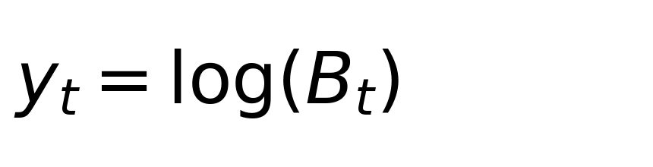
1.1) Konstrukce modelu
Vstupní data a základní transformace
Vstupy
Roční časová řada živě narozených (ČSÚ): B_t
Čtvrtletní data pro průběžný odhad 2025 (do Q3)
Vysvětlující proměnné pro v3.8 a v4: agregované demografické údaje, migrace (proxy UA žen 15–49) + makro indikátory (disp. důchod, index dostupnosti bydlení)
Vysvětlující proměnné pro struct: věková struktura: expozice N (počet žen podle věku) a věkově specifická míra plodnosti (ASFR) + další demografické údaje
Cílovou proměnnou transformujeme na logaritmickou škálu:
Historická data (ČSÚ)
Nowcast 2025 Q3
Modely (v4 / struct / v3.8)
Ensemble (stacking)
Kvantily 5/50/95 + q_τ
Notes:
Mluvím ~35 s.
- Zdůrazni, že nowcast je “stav roku 2025 k Q3” a plynule navazuje na roční historii.
- Krátce: log‑škála dělá chybu relativní (multiplikativní), což se hodí pro demografické řady.
[Sources]
- (Podklady uživatele) /mnt/data/obhajoba_fertility_ensemble_5min.pptx

Slide 3
1.2) Vysvětlující proměnné pro modely 3.8 a 4
Použité proměnné
Datový soubor pro model 3.8 a 4:
Roční časová řada živě narozených (ČSÚ)
Počet porodů u matek 15-50+ (pomocná metrika)
Celková míra plodnosti žen
Parametry věkového rozdělení matek v čase t (mu, sigma)
Index cen nemovitosti (báze = rok 2010)
Čistý disponibilní důchod domácností
Podíl žen 25-34 let s terciárním vzděláním (spojený s odkladem rodičovství)
Roční migrační saldo
Exogenní dummy proměnné označující válečný šok v 2022 + jeho „exponenciální pokles“
Počet přistěhovalých žen 15-49 se statusem dočasné ochrany
Notes:
Mluvím ~35 s.
- Zdůrazni, že nowcast je “stav roku 2025 k Q3” a plynule navazuje na roční historii.
- Krátce: log‑škála dělá chybu relativní (multiplikativní), což se hodí pro demografické řady.
[Sources]
- (Podklady uživatele) /mnt/data/obhajoba_fertility_ensemble_5min.pptx

Slide 4
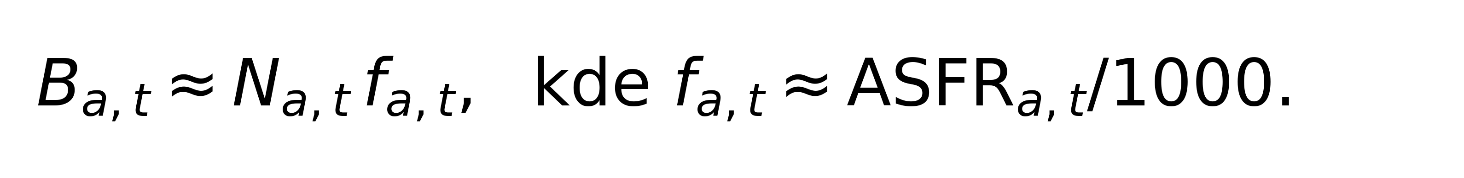
1.3) Vysvětlující proměnné pro strukturální model
Použité proměnné
Datový soubor pro strukturální model:
Čas t
Věk a_t
Věková struktura: expozice N_a,t (počet žen ve věku a v roce t)
Věkově specifická míra plodnosti na 1000 žen (ASFR_a,t)
ASFR v přepočtu na jednu ženu (f_a,t)
Počet živě narozených ve věku a v čase t (B_a,t)
Průměrný věk ženy při narození 1. dítěte (MA_first)
Notes:
Mluvím ~35 s.
- Zdůrazni, že nowcast je “stav roku 2025 k Q3” a plynule navazuje na roční historii.
- Krátce: log‑škála dělá chybu relativní (multiplikativní), což se hodí pro demografické řady.
[Sources]
- (Podklady uživatele) /mnt/data/obhajoba_fertility_ensemble_5min.pptx

Slide 5

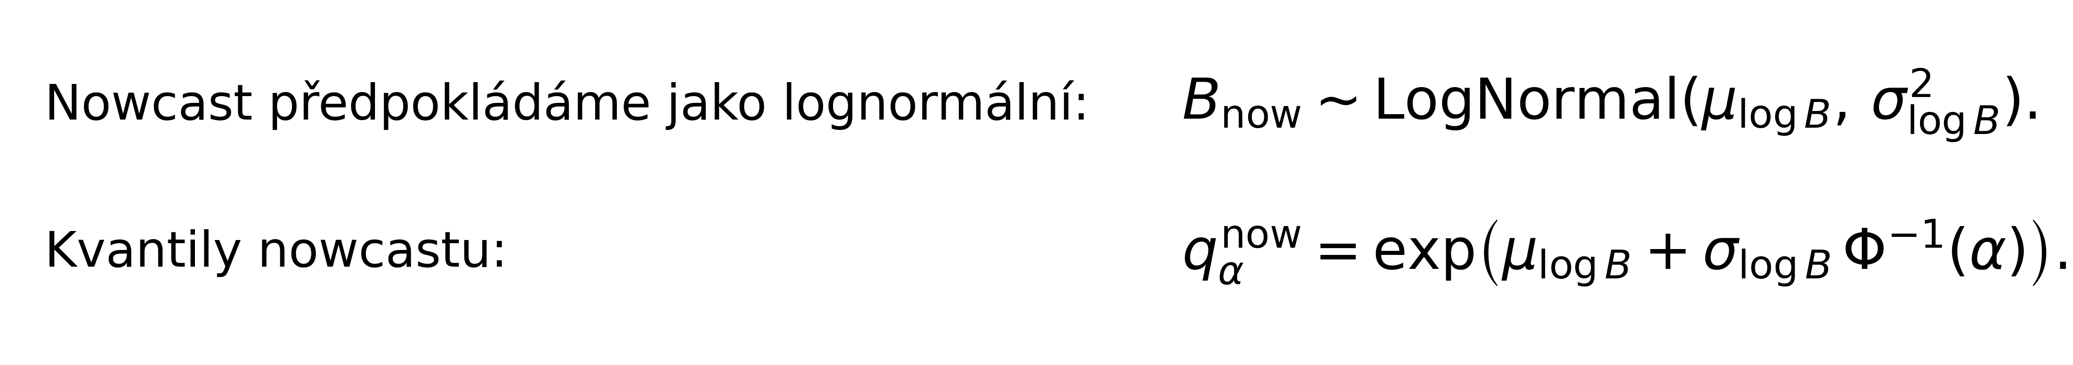
2) Nowcast (2025 Q3) a spojité napojení
Přechod z kvartální predikce na roční
Nowcast: Bayesovský odhad roku 2025
Pozorování do Q3: nemáme kompletní data pro rok B_2025
Odhad na logaritmické škále a zobrazení kvantilů 5/50/95
Plánovací kvantil q_τ (τ=0.8333) pro “bezpečnější” kapacity
V grafech značíme svislou přerušovanou čárou: Stav dat je pro 2025 Q3
Implementační detail
Nowcast umístíme “mezi roky”, aby plynule navazoval na roční historii a predikci.
Co se děje po Q3?
Extrapolujeme data pro B_2025
Od 2026 provádíme roční predikci pomocí našich modelů
Držíme pro nowcast konzistentní kvantily napříč všemi modely
Notes:
Mluvím ~35 s.
- Pointa: Q3 je poslední známý kvartál, takže roční číslo 2025 musíme “dopočítat”.
- Spojité napojení je kosmetika pro graf, ale důležité pro interpretaci.
[Sources]
- (Podklady uživatele) /mnt/data/popis modelu ensemble.ipynb

Slide 6
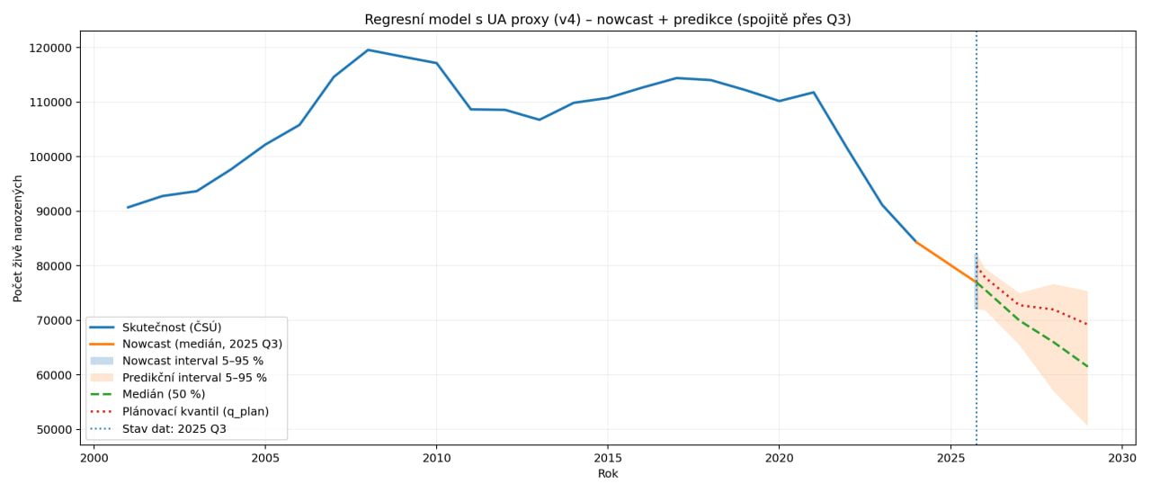
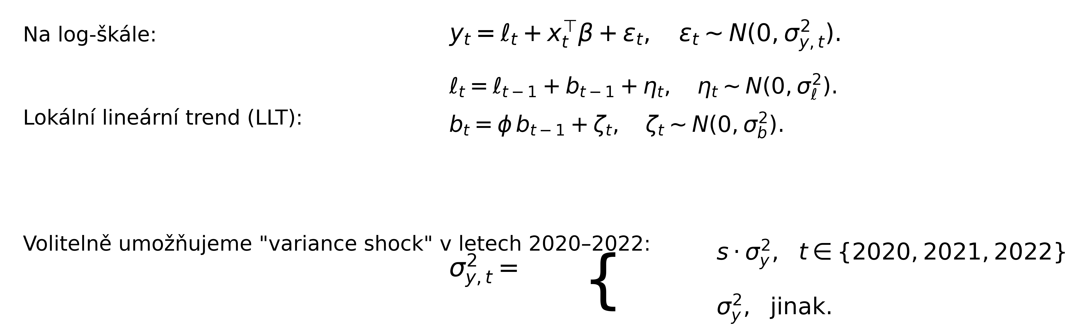
3) Model v4: regresní state‑space model (SSM) se zahrnutím migrace
Krátký horizont predikce vykazuje citlivost na exogenní signál
Zkrácený popis
Lokální trend (LLT) pro porody na log-škály + vysvětlující proměnné x_t
Proxy UA žen 15–49: zachytí krátkodobé změny v populaci souvislé s ekonomickým a válečním šokem
Na kratších horizontech (h=1–3) často nejlepší pinball loss
Používáme shrinkage prior pomocí Laplasového rozdělení (ekvivalentní LASSO) a Gibbsův vzorkovač
Pro vyhlazení trendu a odhad l_t a b_t používáme Kalmanův filter
Notes:
Mluvím ~45 s.
- Ukaž, že v4 v grafu táhne median níže a interval se rozšiřuje.
- Zdůrazni “signal vs. structure”: v4 je dobrý pro krátký horizont, ale může přestřelit na dlouhém.
[Sources]
- (Podklady uživatele) /mnt/data/popis modelu ensemble.ipynb

Slide 7
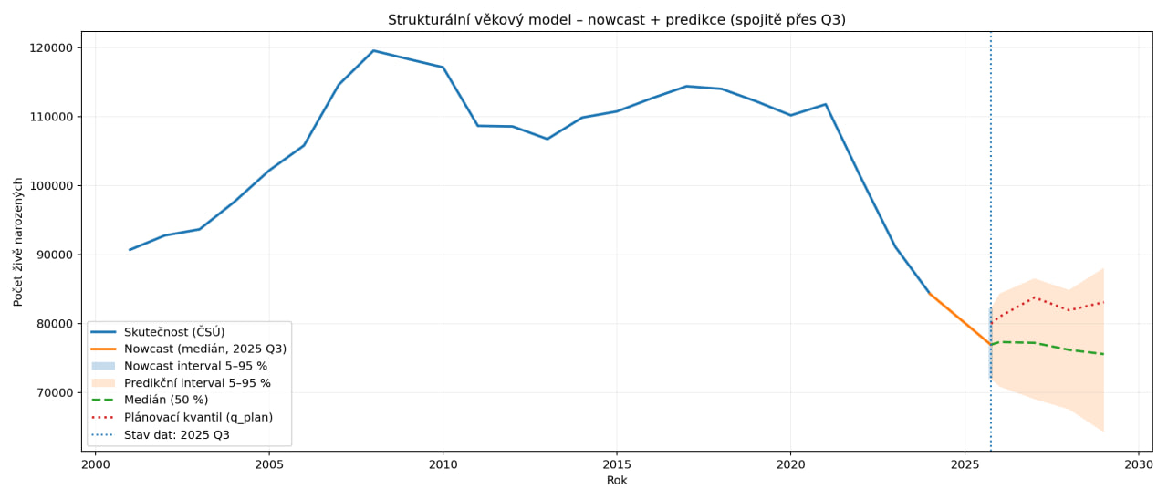
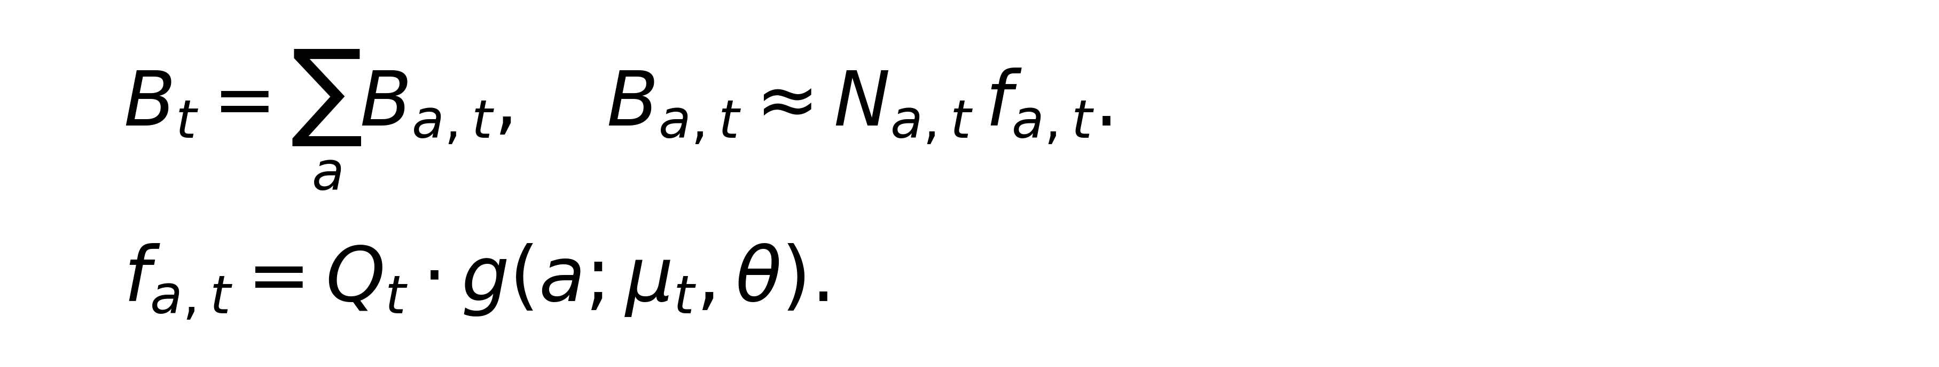
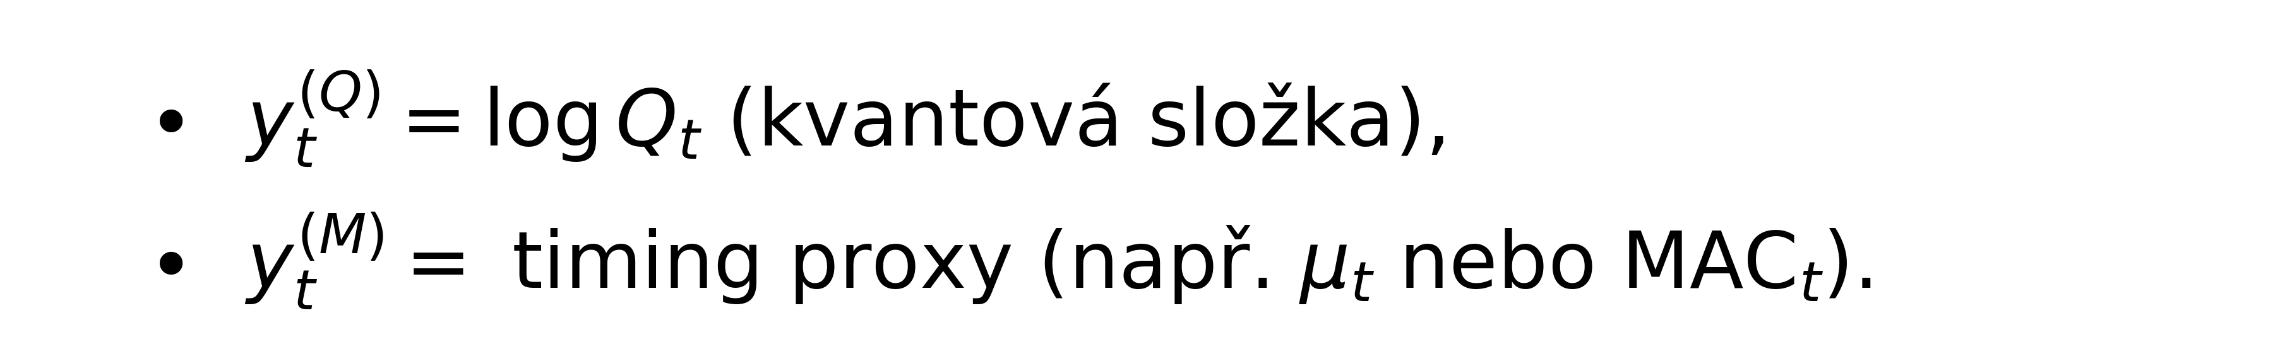
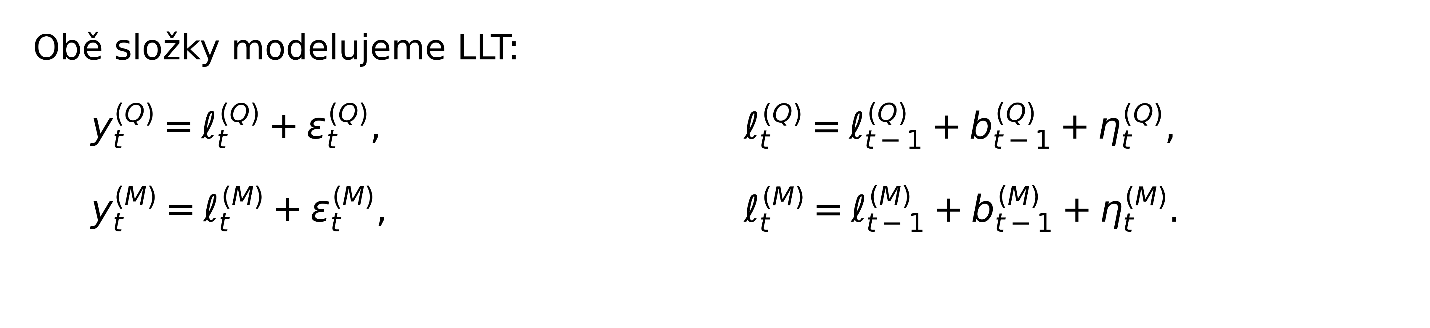
4) Strukturální věkový model
Počet žen × věkově specifická míra plodnosti
Jádro modelu
Rozklad porodů přes věk: porody = expozice × věková plodnost
Dynamický model rozlišuje mezi počtem žen a věkovým posunem průměrného věku (mu_t)
Skryté trendy v LLT modelu odhadujeme Bayesovsky (standard normal prior) a pomocí Gibbsova vzorkovače
Na delších horizontech (h=4–5) ensemble se stabilizuje a po odeznění šoku se vrací k strukturálnímu modelu
Notes:
Mluvím ~45 s.
- Věcně: i při stejné plodnosti se porody mění podle velikosti kohort žen.
- V grafu je predikce mírnější (vyhlazená) než u v4.
[Sources]
- (Podklady uživatele) /mnt/data/popis modelu ensemble.ipynb

Slide 8
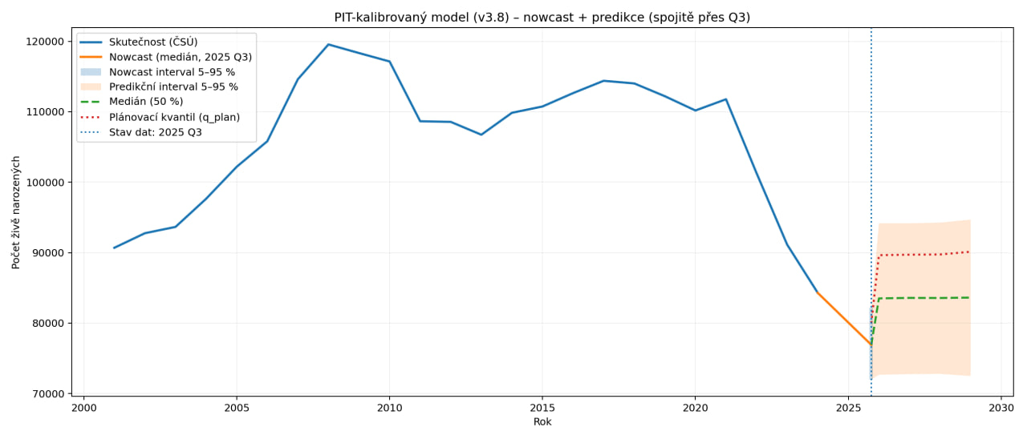
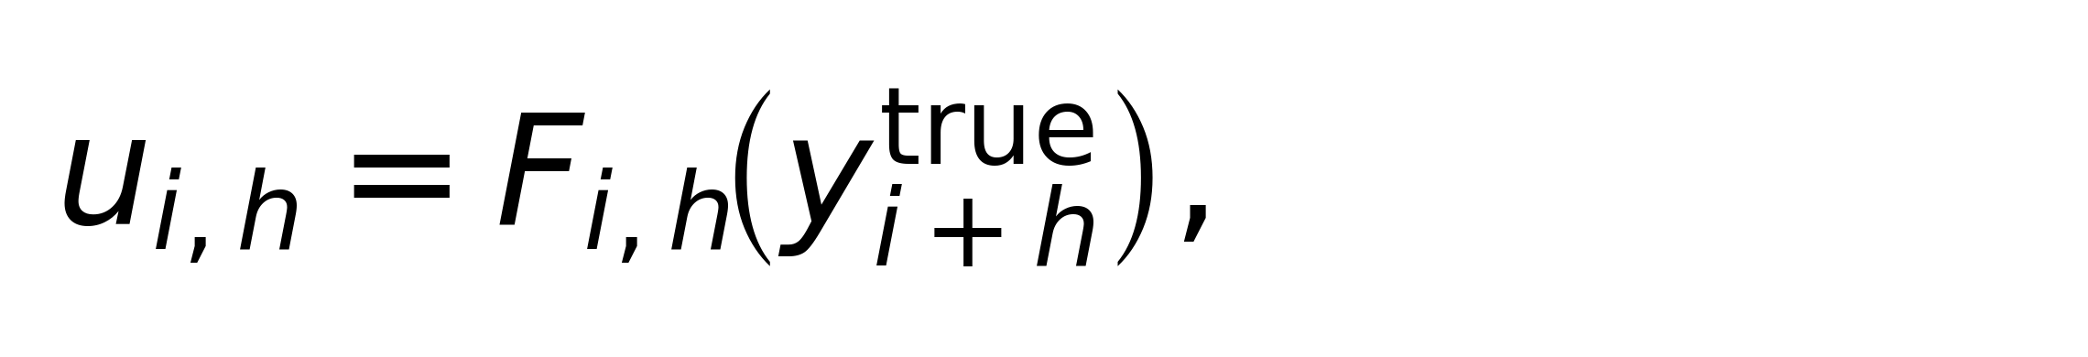
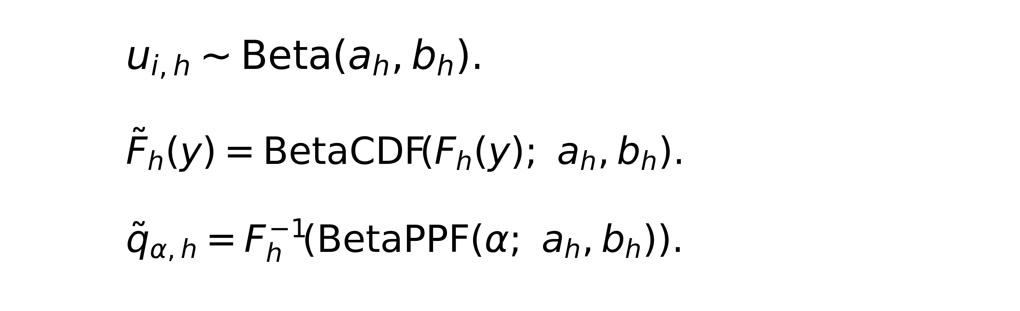
5) Model v3.8: PIT‑beta kalibrace
Kalibrační vrstva pro prediktivní hustotu
Proč chceme kalibrovat model?
Model může být dávat široké intervaly, proto ho používáme pro kontrolu kalibrace intervalu
PIT (Probability Integral Transform)
Mapování na Beta-rozdělení (a_h,b_h) upravuje kvantily po horizontech
Ve stackingu daný model má nulovou vahou, ale je užitečný jako benchmark pro mediánovou predikci
Notes:
Mluvím ~35–40 s.
- Řekni: “intervaly musí ‘sedět’ – 90% interval má pokrýt ~90 % realizací”.
- PIT je standardní diagnostika kalibrace prediktivní distribuce.
[Sources]
- (Podklady uživatele) /mnt/data/popis modelu ensemble.ipynb

Slide 9
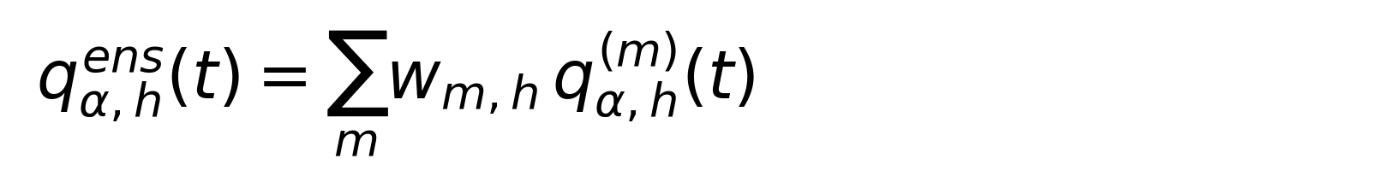
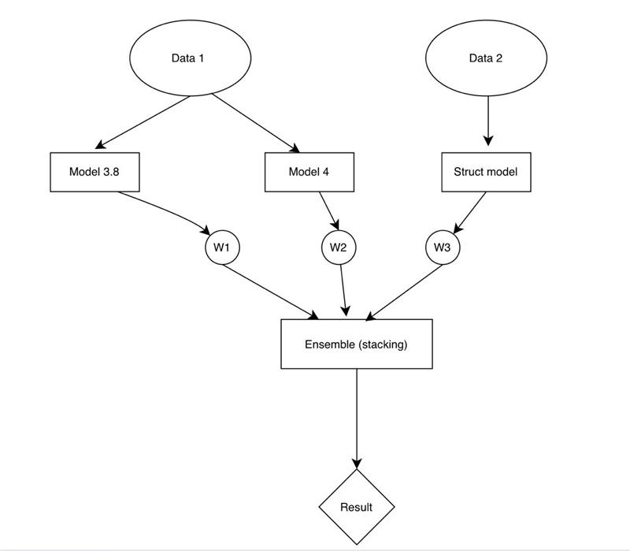
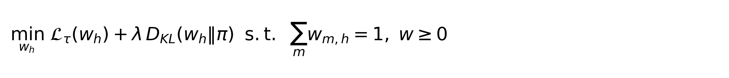

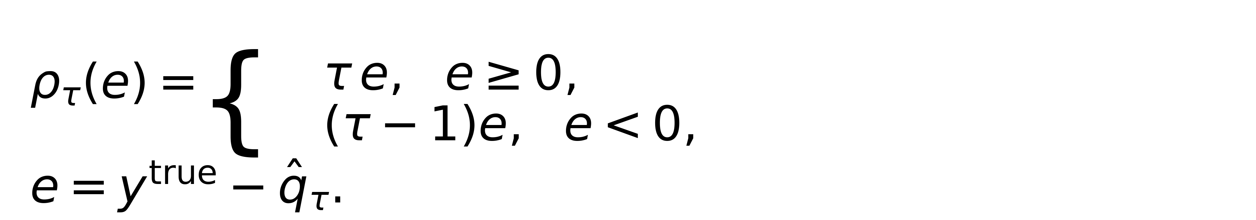
6) Ensemble (stacking) + entropická regularizace
Výběr vah modelů podle horizontu, stabilizace váh pomocí KL divergence
Kombinace kvantilů předpovědí:
Proč používáme entropii?
Brání “zkolabování” k jednomu model kvůli šumu v backtestu
Stabilizuje váhy napříč horizonty
V praxi potom nám vychází i minimální váha strukturálního modelu:
Váhy získáme z rolling backtestu (pinball loss pro τ):
Notes:
Mluvím ~45 s.
- Řekni: stacking není průměr bodovek, ale kombinace kvantilů.
- Regularizace: chceme robustní váhy, ne křehké přepínání.
[Sources]
- (Podklady uživatele) /mnt/data/popis modelu ensemble.ipynb

Slide 10
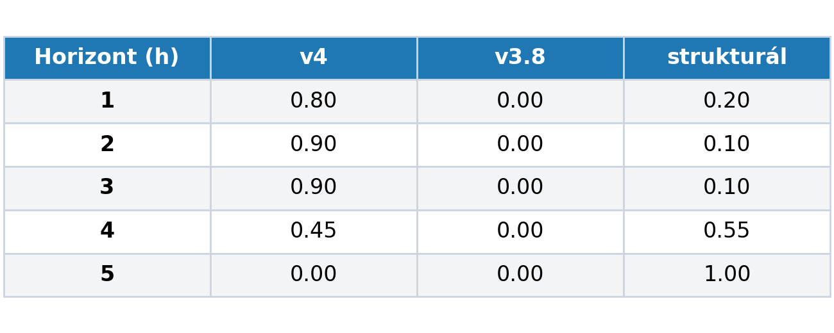
7) Váhy v ensemble podle horizontu predikce
Zřetelná změna režimu v h = 4
Tabulka vah
Interpretace
h=1–3: dominuje v4 (rychlý signál z proxy)
h=4–5: přebírá strukturální model (věk × míra)
v3.8: v tomto váženém modelu slouží hlavně jako kalibrační benchmark
Je vidět, že entropická regularizace udržuje váhy stabilní (bez náhodného “přepínání”)
Notes:
Mluvím ~40 s.
- Vysvětli, že váhy jsou “po horizontech”, protože co funguje na 1 rok, nemusí fungovat na 5 let.
- Upozorni na floor strukturálu: nechceme úplně vypnout strukturální informaci.
[Sources]
- (Podklady uživatele) /mnt/data/popis modelu ensemble.ipynb

Slide 11
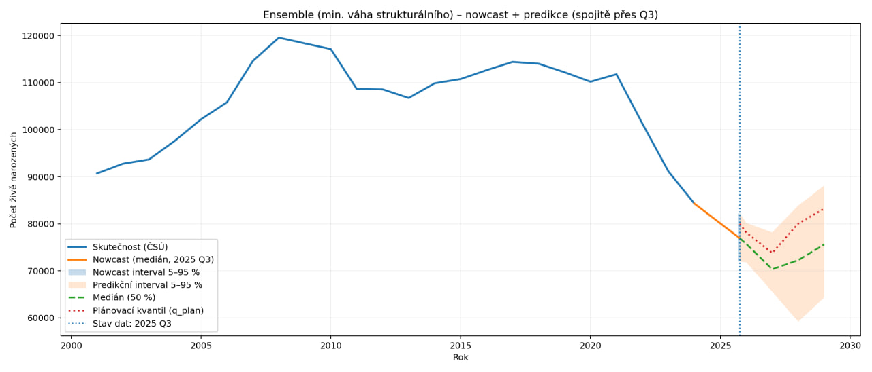
8) Výsledek: predikce z modelu + interpretace
fan‑chart a “mean reversion”
Proč může ensemble po roce 2027 růst (“mean reversion”)?
Mění se v času velikost kohort žen v plodném věku
Dynamika modelu x počet dětí: po šoku se část odložených porodů může nastat později
Na delších horizontech má větší váhu strukturální model (věk × míra plodnosti)
Notes:
Mluvím ~55 s.
- Projdi fan-chart: historie, nowcast hranice, median, interval 5–95, plánovací kvantil.
- Mean reversion prodej jako demografickou interpretaci (ne “optimismus”): struktura + tempo.
[Sources]
- (Podklady uživatele) /mnt/data/obhajoba_fertility_ensemble_5min.pptx

Slide 12
9) Shrnutí a omezení jednotlivých modelů
Co je výsledkem, co by šlo zlepšit v jednotlivých modelech
Shrnutí
Sada modelů predikuje vrácení se k hodnotám v roce 2027 po odeznění ekonomického a válečného šoku
Migrace byla explicitně zahrnuta do modelu jako důležitý demografický faktor pro modelování nejistoty v počtu žen
Kombinace strukturálního a prediktivního modelu zajišťuje bias-variance tradeoff
Regularizace vah modelů ukazuje vracení se endogennímu modelu po době ovlivněné externími faktory
Penalizujeme pomocí pinball ztrátové funkce podstřelení skutečnosti model v poměru 5:1
Podle plánovacího kvantilu s rezervou predikujeme hodnoty kolem 80 tisíc živě narozených dětí ročně
Byl použít Bayesovský přístup (Laplaceova regularizace) pro výběr proměnných pro model v4, který je ekvivalentní LASSO
Nechali jsme také rozhodnout který model bude vítězný na základě použité entropické regularizace ve stackingu
Limitace jednotlivých modelů
Složitá interpretace a citlivost na exogenní proxy proměnné pro model v4: vyžaduje monitoring kvality vstupních dat a
Strukturální model závisí na projekcích expozic a stabilitě věkových profilů v čase (nemůžeme vylučovat externí vlivy)
Kalibrace (v3.8) vyžaduje dostatečně dlouhý backtest pro robustní odhad, což u nás právě nebylo možné zajistit
Nedostatky jednotlivých modelů snižujeme pomocí ensemble přístupu
Notes:
Mluvím ~35 s.
- Vypíchnout 4 body “obhajitelnosti” a říct 3 limity.
- Pokud je čas: navrhnout next steps (lepší covariáty, alternativní kalibrace, regionální rozpad).
[Sources]
- (Podklady uživatele) /mnt/data/obhajoba_fertility_ensemble_5min.pptx
- (Podklady uživatele) /mnt/data/popis modelu ensemble.ipynb

